Slide 1
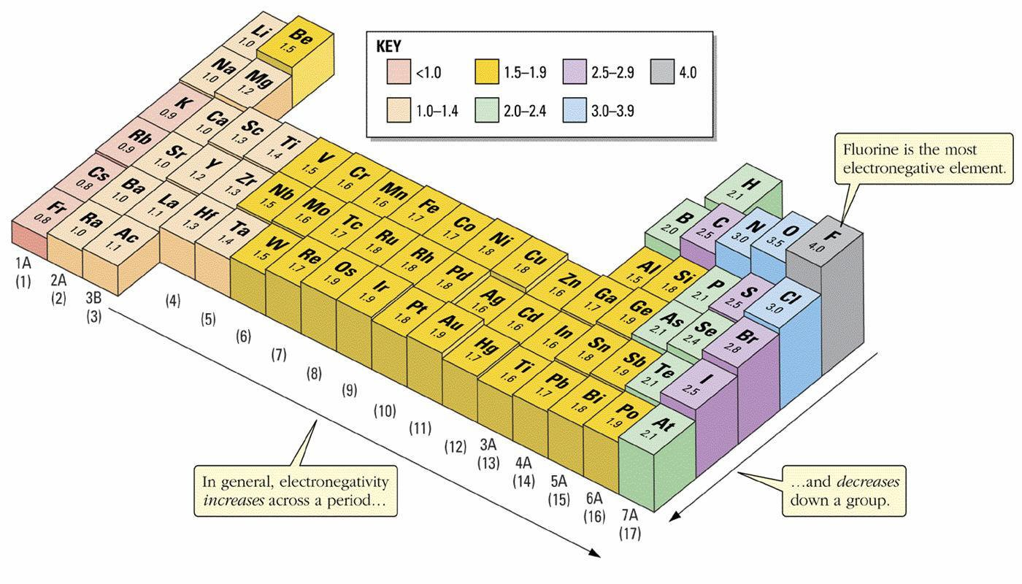
Electronégativité de Pauling dans le tableau périodique des élements

